Slide 1
Technical Point in BSL3 Lab facility BSL実験室の設備・機器の要点
24/10/2022
Hideki Miki, Ph.D. (Engineering), JICA Expert

Slide 2
Concept of BSL3 Lab BSL3実験室のコンセプト
Safety and Economy are Common concept for every buildings.
安全性と経済性は、全ての建物にとって、共通のコンセプトである。
Normally, Safety > Economy.
一般に、安全性 > 経済性。
But for BSL3 lab, Safety >> Economy.
しかし、BSL3実験室にとって、安全性 >> 経済性。

Slide 3
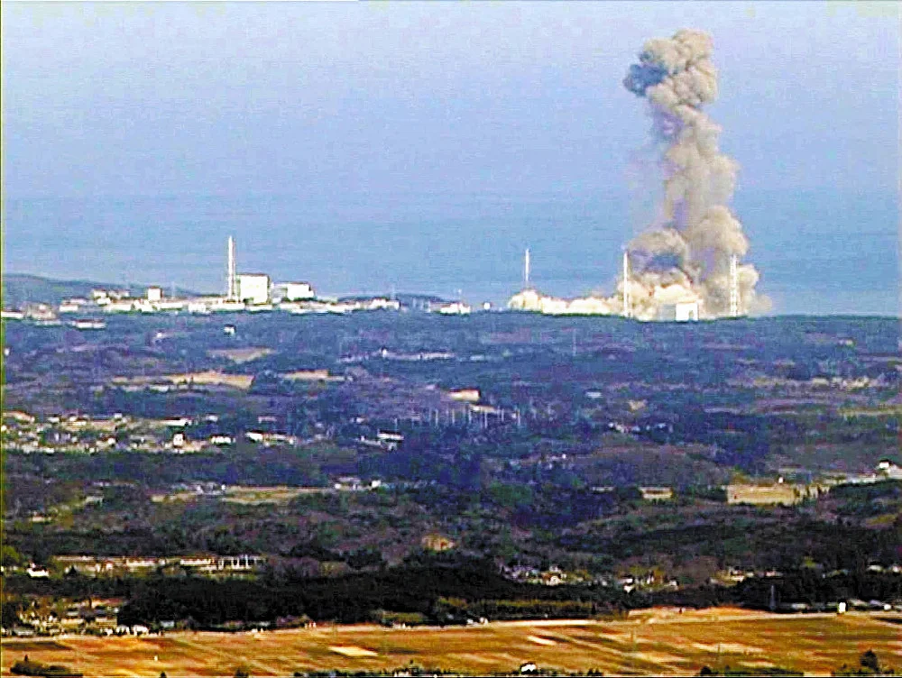
How to realize safety? どのように安全性を実現するか?
Risk assessment realizes safety.
リスク評価は安全性を実現する。
Simple and important principle for risk assessment is
‘Human will make mistake. Machine will be broken.’.
リスク評価にとってシンプルで重要な原則は、
「人は間違う。機械は壊れる。」である。
Fukushima nuclear accident
福島原発事故
(出典: 読売新聞オンライン)

Slide 4
What is risk? 何がリスクか?
What is risk in your BSL3 lab facility?
あなたのBSL3実験室の設備におけるリスクは何か?
Please pick up risk by using risk assessment table (‘Risk’column).
リスク評価表(「リスク」欄)を使って、リスクを拾い出してください。
Please think by yourself for 5 min. Then, discuss with other trainees for 5 min.
自分で5分間考えてください。そして、5分間ほかの研修生と議論してください。
Hint is human, machine (infra, system, equipment), and others.
ヒントは人、機械(インフラ、システム、機器)、などである。

Slide 5
Q & A
What is risk? 何がリスクか?
Please express your opinion. あなたの意見を説明してください。

Slide 6
Which level is risk intensity? リスクの強度はどのレベルか?
Please assess risk intensity by using risk assessment table (‘Intensity’ column) as Large, Middle, Small.
リスク評価表(「強度」欄)を使って、大、中、小でリスクの強度を評価してください。
Please think by yourself for 5 min. Then, discuss with other trainees for 5 min.自分で5分間考えてください。そして、5分間ほかの研修生と議論してください。
Hint is damage wideness, damage strongness, and others.
ヒントは損害の大きさ、損害の強さ、などである。

Slide 7
Q & A
Which level is risk intensity? リスクの強度はどのレベルか?
Please express your opinion. あなたの意見を説明してください。

Slide 8
Which level is risk frequency? リスクの頻度はどのレベルか?
Please assess risk frequency by using risk assessment table (‘Frequency’ column) as High, Middle, Low.
リスク評価表(「頻度」欄)を使って、高、中、低でリスクの頻度を評価してください。
Please think by yourself for 5 min. Then, discuss with other trainees for 5 min.自分で5分間考えてください。そして、5分間ほかの研修生と議論してください。
Hint is short term and long term, and others.
ヒントは短期間、長期間、などである。

Slide 9
Q & A
Which level is risk frequency? リスクの頻度はどのレベルか?
Please express your opinion. あなたの意見を説明してください。

Slide 10
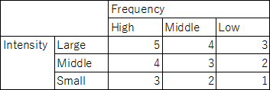
Which level is risk importance? リスクの重要性はどのレベルか?
Please judge risk importance by using risk assessment table (‘Importance’ column) as below table.
リスク評価表(「重要性」欄)を使って、下の表でリスクの重要性を判定してください。
Please think by yourself for 5 min. Then, discuss with other trainees for 5 min.自分で5分間考えてください。そして、5分間ほかの研修生と議論してください。

Slide 11
Q & A
Which level is risk importance? リスクの重要性はどのレベルか?
Please express your opinion. あなたの意見を説明してください。

Slide 12
What is important risk? 何が重要なリスクか？
Now, you can find important risk in your BSL3 lab facility.
今、あなたはあなたのBSL3実験室の設備における重要なリスクを見つけることができる。
Next, you must think counter measure against important risk.
次に、あなたは重要なリスクへの対策を考えなければならない。

Slide 13
What counter measure will you do? どのような対策をするか?
Please think counter measure by using risk assessment table (‘Counter measure’ column).
リスク評価表(「対策」欄)を使って、対策を考えてください。
Please think by yourself for 5 min. Then, discuss with other trainees for 5 min.自分で5分間考えてください。そして、5分間ほかの研修生と議論してください。

Slide 14
Q & A
What counter measure will you do? どのような対策をするか?
Please express your opinion. あなたの意見を説明してください。

Slide 15
Case study 事例研究
One of important risk is power failure.
重要なリスクの一つは、停電である。
Most of system and equipment can work by served electric power.
ほとんどのシステムと機器は、供給された電力で動作する。
What counter measure for power failure does your BSL3 lab have?
あなたのBSL3実験室はどのような停電の対策を持つか?

Slide 16
Counter measure for power failure 停電の対策
Your BSL3 lab may have counter measure for power failure, for example, emergency back-up system (generator, battery, and others).
あなたのBSL3 実験室は、停電の対策を持つかもしれない。例えば、非常用バックアップシステム(発電機、蓄電池 など) 。
If counter measure works as expected, risk may be smaller, as result, risk may be negligible.
もし対策が期待通りに機能すれば、リスクは小さくなり、結果として、無視できるかもしれない。

Slide 17
Reliability of counter measure 対策の信頼性
But do you understand ‘Counter measure must have reliability.’?
しかし、あなたは理解しているか? 「対策は信頼性を持たなければならない」ことを。
If power failure, will counter measure work as expected?
もし、停電が起こった時、対策は期待通りに機能するか?
Please remember ‘Human will make mistake. Machine will be broken.’.
思い出してください。「人は間違う。機械は壊れる。」を。

Slide 18
How to guarantee reliability? どのように信頼性を保証するか?
How do you guarantee reliability of counter measure?
あなたは、どのように対策の信頼性を保証するか?
Please think by yourself for 5 min. Then, discuss with other trainees for 5 min.
自分で5分間考えてください。そして、5分間ほかの研修生と議論してください。
Hint is human, machine (infra, system, equipment), and others.
ヒントは人、機械(インフラ、システム、機器)、などである。

Slide 19
Q & A
How to guarantee reliability? どのように信頼性を保証するか?
Please express your opinion. あなたの意見を説明してください。

Slide 20
What does enrich reliability? 何が信頼性を高めるか?
Training must be done to prevent human from making mistakes.
人が間違わないようにするためには、訓練が実施されなければならない。
Maintenance must be done to prevent machine from being broken..
機械が壊れないようにするためには、維持管理が実施されなければならない。

Slide 21
Training 訓練
Human cannot do what he have not be trained.
人は、訓練されていないことを、できない。
Human forget soon what he have be trained.
人は、訓練されたことを、すぐに忘れる。
So, Human must be trained periodically.
そのため、人は定期的に訓練されなければならない。

Slide 22
Training plan 訓練計画
Training plan must be made for periodical training.
定期的な訓練のために、訓練計画が作成されなければならない。
Training must include not only lecture but also practice.
訓練は、講義だけでなく、実践を含まなければならない。
Equipment and material must be prepared for training.
訓練のための機器や材料が用意されなければならない。

Slide 23
Maintenance 維持管理
Inspection must be done periodically to check whether machine is broken or not.
機械が壊れているかどうかを調べるために、点検は定期的に実施されなければならない。
If machine is broken, repair must be done quickly.
もし機械が壊れていれば、修理はすぐに実施されなければならない。
Moreover, emergency operation must be done to keep lab minimum function without using broken machine, for example, auto mode -> manual mode and others.
さらに、壊れた機械を使わずに、実験室の最低限の機能を維持するために、応急運転、例えば、自動モード->手動モードなど、が実施されなければならない。

Slide 24
Maintenance plan 維持管理計画
Maintenance plan must be made for periodical inspection.
定期的な点検のために、維持管理計画が作成されなければならない。
If equipment and material are expected to be replaced, they must be prepared before inspection.
機器や材料が交換されると予想される場合は、点検の前にそれらが用意されなければならない。
Contact information with contractor and manufacturer must be updated periodically.
業者やメーカーの連絡先は定期的に更新されなければならない。

Slide 25
Budget 予算
Budget and personnel must be prepared for training and inspection.
研修や点検のために、予算と人員が用意されなければならない。
But BSL3 labs cannot get income. So, your organization must think how to get budget.
しかし、BSL3実験室は収入を得ることができない。そのため、あなたの組織は、どのように予算を得るかを考えなければならない。

Slide 26
Q & A
Let us think together about other important risk, counter measure, reliability until time is up.
時間終了まで、他の重要なリスク、対策、信頼性を一緒に考えよう。

Slide 27
Time is up 時間終了
Now, you learned ‘Technical point of BSL3 lab facility’.
今、あなたは、「BSL実験室の設備・機器の要点」を学んだ。
What do you do from now?
今から、あなたは何をするか?
I hope that you check important risk, counter measure, reliability in your BSL3 lab.
あなたのBSL3実験室において、重要なリスク、対策、信頼性を確認して欲しい。

Slide 28
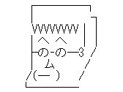
End
Thank you for cooperation with training course.
Email: mikiikka277@hb.tp1.jp
Facebook: Miki Hideki
Document server: http://gaga.jellybean.jp/indexbsl.html
Notes:
終り
・ トレーニングコースにご協力いただきまして、ありがとうございます。
・ Email: mikiikka277@hb.tp1.jp
・ Facebook: Miki Hideki
・ 文書サーバー: http://gaga.jellybean.jp/indexbsl.html

